Slide 1
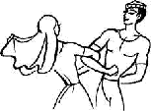
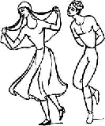
Татарские
Народные танцы

Slide 2
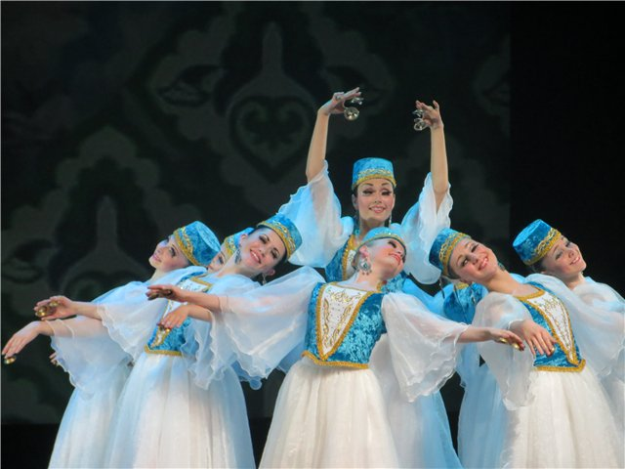
У каждого народа есть свои танцы, выражающие характер, ментальность и особенности нации. Народные танцы, прежде всего, связаны с историей, культурными традициями. Возможно, с их помощью люди пытаются увековечить память национальных героев или показать свой темперамент.

Slide 3
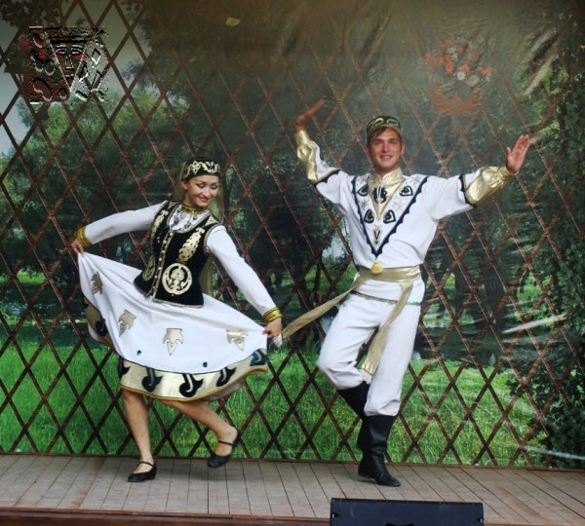
Какой все-таки интересный народ - татары! Примечательно, что они отлично уживаются во всех уголках земного шара, легко приспосабливаются к новым условиям жизни. Но это совсем не значит, что они забывают свои традиции и культуру. Татарский танец есть яркое тому подтверждение. Покажите хоть одного татарина, не знающего как минимум один татарский народный танец.

Slide 4
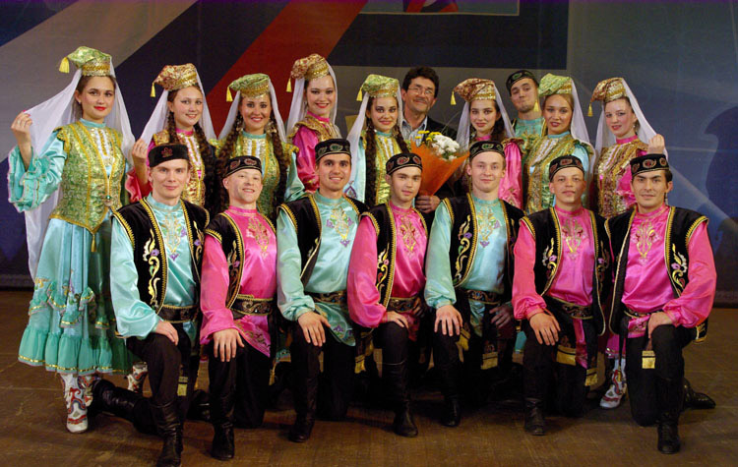
Как вы думаете, в чем танцуют татарский танец? Конечно же, в национальных костюмах. Они у этого народа очень колоритны. Правда, они не менее колоритны, чем сам танец.

Slide 5
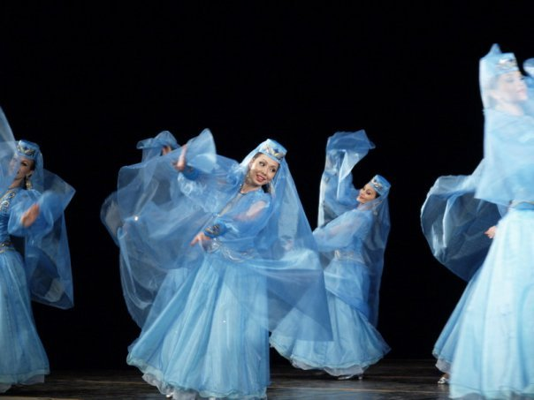
Особенностью татарских плясок является экспрессия и резкость движений. Исполнение этого танца неоднократно менялось в процессе истории народа и развития его культуры. В самом начале этот танец считался шаманским, поскольку его движения напоминали движения мага или шамана. Также он был связан с культом птиц и животных. Движение руками напоминало взмахи крыльев птицы. Со временем татарский танец изменился и стал более близким простым людям, так как отображал их быт, темперамент и культуру.

Slide 6
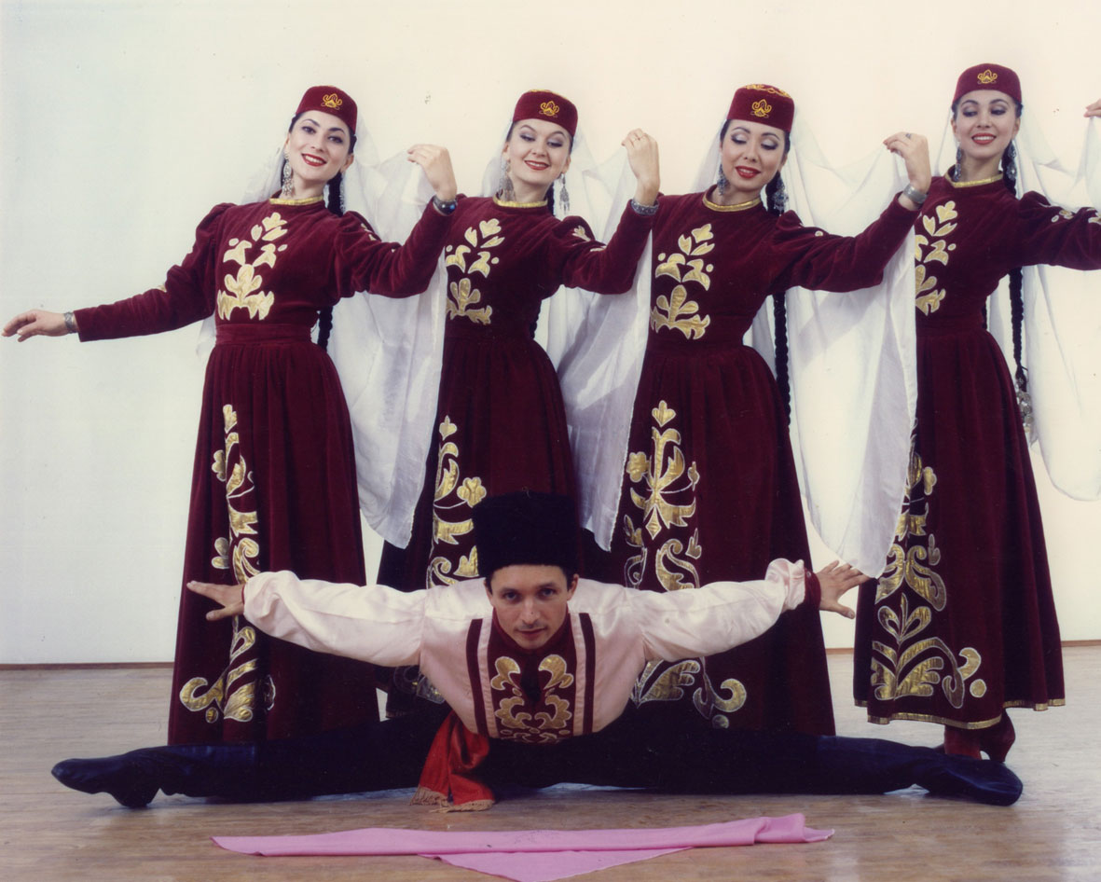
Притопы и прихлопы уже не имели ничего общего с деятельностью шамана, а начиная с ХХ века, танцы татарские даже взяли некоторые движения из русского народного танца. Заимствования часто происходят у соседних народов, культура ведь не может развиваться изолированно, поэтому этот обмен абсолютно нормален. Главное, что татарский танец не потерял своей ярко выраженной национальной принадлежности.

Slide 7
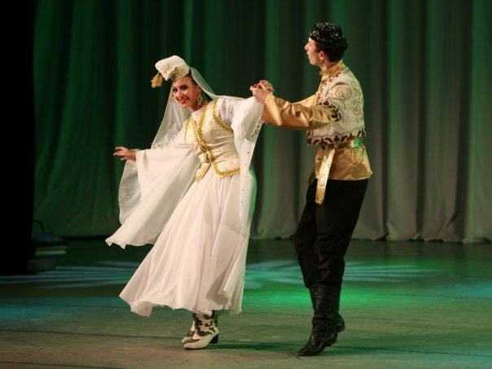
Зажигательный татарский танец не оставит равнодушным увидевшего это зрелище. Столько эмоций, экспрессии! Они могут исполняться как парно (мужчина с женщиной), так и раздельно. Татарский танец можно исполнять сольно, смешанно и даже группою.

Slide 8
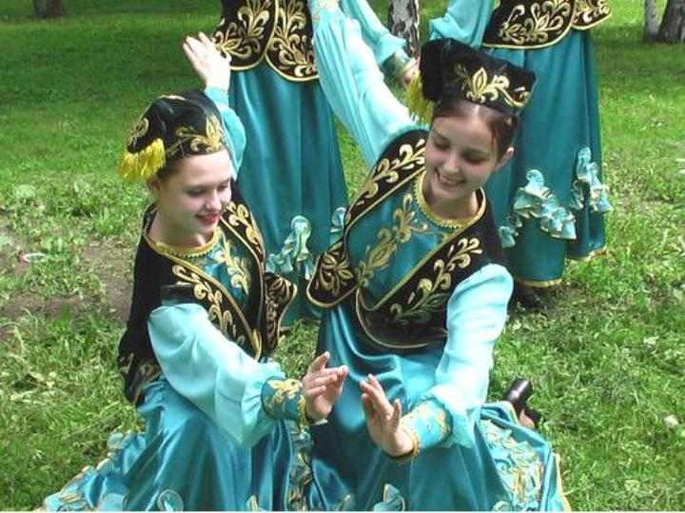
Женские танцы, например, отличаются женственностью, изящностью, целомудрием. Татарский танец полон неутомимой татарской жизнерадостности. Он рассказывает посредством движений о быте, культуре народа.

Slide 9
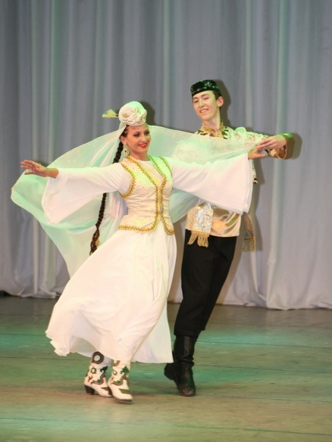
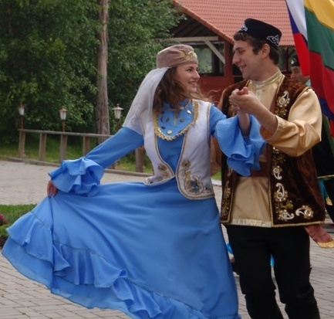
Рассмотрим парный танец. Парень правой рукой обнимает девушку, а левой держит ее за левую руку и отводит ее в сторону. Девушка правой рукой поддерживает платье.
Татарский танец богат на разного рода притопы ногами, что ярко показывает этот пример. Сначала пара трижды исполняет основной шаг прямо по линии. Затем элемент, о котором уже упоминалось: тройной притоп. Причем туловище необходимо несколько наклонить вперед. После трижды исполняют основной шаг, преодолевая дистанцию по небольшому кругу против часовой стрелки. В конце этого такта пара должна возвратиться на свое место.
Если танец групповой, парни становятся в центр круга лицом к девушкам и исполняют тройной притоп, а девушки при этом - двойной.

Slide 10
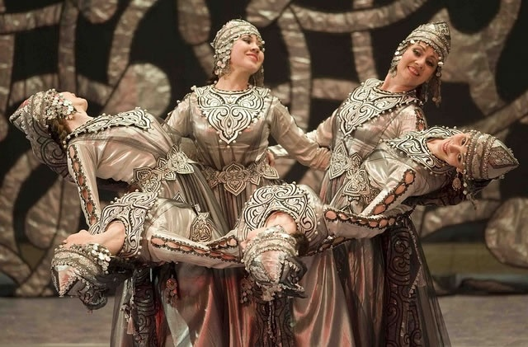
Танец всегда был уникальным явлением в самобытности татарского народа. Это древняя традиция предков, уважаемая, полюбившаяся и сохраняемая молодыми поколениями. Интерес к этому виду фольклорного искусства растет все больше, и больше.

Slide 11
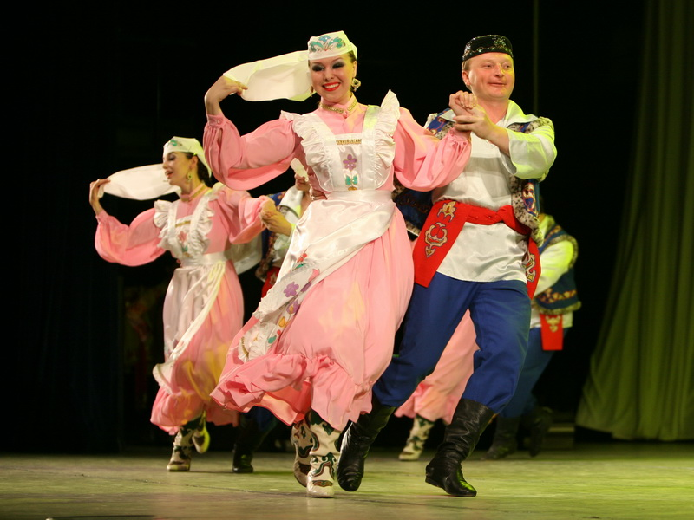
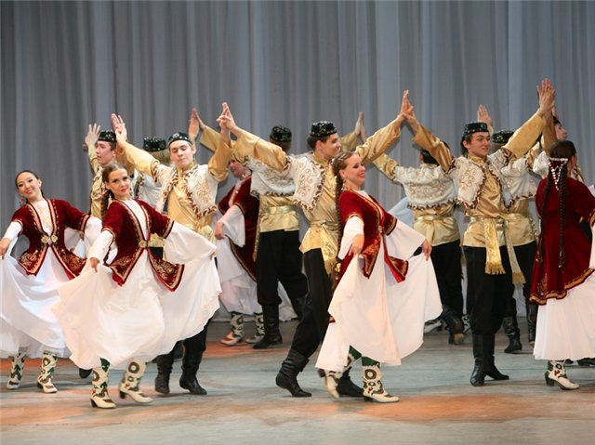
Вот такой он, колоритный татарский народный танец! В пестрых ярких костюмах его движения передают всю темпераментность этого уникального народа.

